Slide 1


（第31讲） HTML5 Local Storage 本地存储
内容摘要
HTML 本地存储介绍
HTML5 localStorage 操作使用
主讲：张恩民
官网：www.php100.com

Slide 2
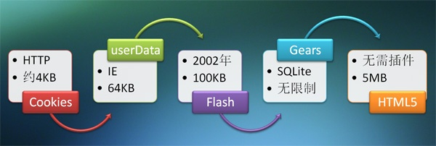
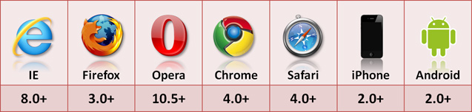
（第31讲） HTML5 Local Storage 本地存储
1、HTML 本地存储介绍
本地存储
相当于一个
超大型的
Cookie，可以
通过浏览器
存储相关数据

Slide 3
（第31讲） HTML5 Local Storage 本地存储
2、HTML5 localStorage 操作使用
在HTML5中，本地存储是一个window的属性，包括localStorage和 sessionStorage，从名字应该可以很清楚的辨认二者的区别，前者是一直存在本地的，后者只是伴随着session，窗口一旦关闭就没了。二者 用法完全相同。
if(window.localStorage){
alert('浏览器支持！');
}else{
alert('不支持！');
}

Slide 4
（第31讲） HTML5 Local Storage 本地存储
2、HTML5 localStorage 操作使用
三种设置本地存储的方法
localStorage.t1 = "php100";
localStorage["t2"] = "HTML5";
localStorage.setItem("t3","Jquery");
三种访问本地存储的方法
localStorage.t1;
localStorage["t2"];
localStorage.getItem("t3");

Slide 5
（第31讲） HTML5 Local Storage 本地存储
2、HTML5 localStorage 操作使用
其他扩展
localStorage.removeItem(); //清除
localStorage.clear() //清除所有
localStorage.length //获得多少键
localStorage.key() //获得存储的键内容
localStorage.getItem(localStorage.key(0))

Slide 6
（第31讲） HTML5 Local Storage 本地存储
感谢收看本次教程
欢迎访问: www.php100.com

